Slide 1
Ландшафт України

Slide 2
Україна, що розмістилася в самісінькому центрі Європи (за даними українських вчених центр Європи знаходиться неподалік від карпатського містечка Рахів), має дуже сприятливі кліматичні, ландшафтні і природні умови. Впевнені, що наші пращури дуже ретельно підійшли до вибору місця для створення поселення, що потім перетворилося на країну. Сприятливий клімат України, запаси природних ресурсів, степи з родючим чорноземом, ліси, гори, моря і річки… Тож, давайте по черзі, - ландшафт України.
Територія України становить 603,7 тисяч км2, тобто 5,7 % території Європи і 0,44% території світу. 5% ландшафту України по суші – гірські масиви, а 95% – рівнини, що діляться на змішані ліси, лісостеп і степ. Це – низини і незначні височини висотою 300-500 метрів.

Slide 3
На заході країни, на кордоні зі Словаччиною, Польщею, Угорщиною і Румунією ландшафт України розбавлений горами Карпати. Найвища вершина України – карпатська гора Говерла висотою 2061 метри над рівнем моря. Частина Карпат, що міститься на території України, має назву Східні Карпати і в середньому має висоту 1000 метрів. Карпатські гори приваблюють туристів, що приїздять сюди відпочити і насолодитися чистим повітрям і природою, а також любителів гірськолижного спорту. Три найбільш відомих гірськолижних курорти України – Славське, Драгобрат і Буковель. Славське – база тренування радянської спортивної збірної. Ця база більш придатна для професійних лижників, але умови проживання і комфорт залишають бажати кращого. Останнього часу все більшої популярності набуває курорт Буковель. Довжина трас тут становить 50 км, вони обладнані новими підйомниками і новим обладнанням для виробництва снігу. Звісно, у порівнянні зі Славським ціни тут значно вищі, але комфорт проживання і зайняття спортом значно вищі.

Slide 4
Ландша́фт
Ландша́фт — складний природно-географічний комплекс, в якому всі основні компоненти: рельєф, клімат, вода, ґрунти, рослинність і тваринний світ знаходяться у великій та складній взаємодії, утворюючи однорідну за умовами розвитку нерозривну систему.

Slide 5
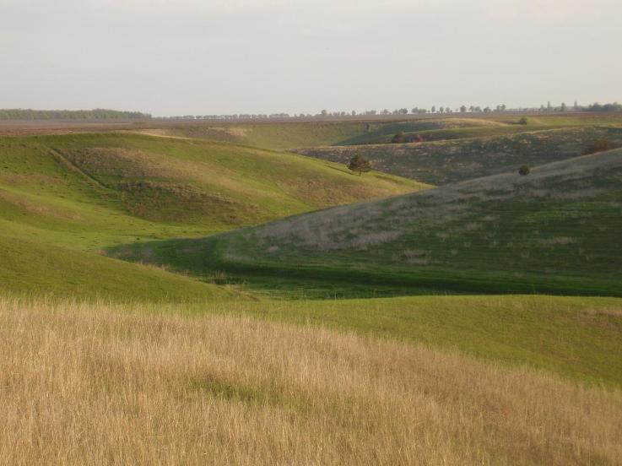
Ландша́фт

Slide 6
Приро́дний ландша́фт
Приро́дний ландша́фт — цілісний природно-територіальний комплекс з генетично однорідними, однотиповими природними умовами місцевостей, які сформувалися в результаті взаємодії компонентів геологічного середовища, рельєфу, гідрологічного режиму, ґрунтів і біоценозів.

Slide 7
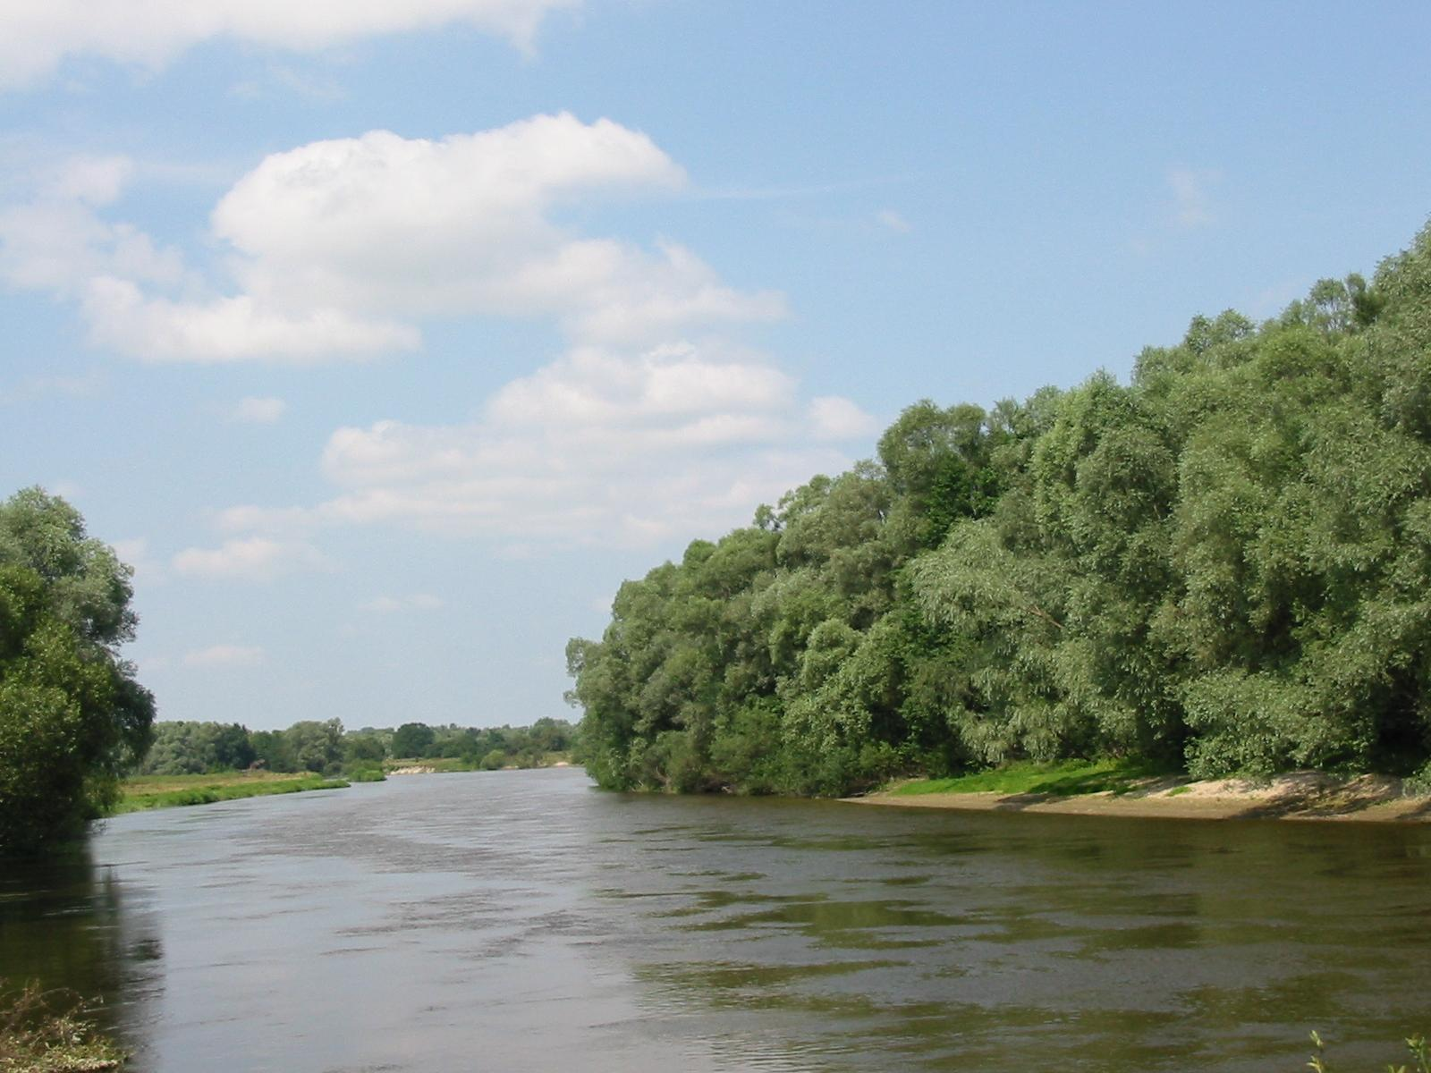
Приро́дний ландша́фт

Slide 8
Антропоге́нний ландша́фт
Антропоге́нний ландша́фт (англ. cultural landscape) — географічний ландшафт, що утворюється внаслідок спрямованої діяльності людини або опосередкованого (непрямого) її впливу на природний ландшафт. Складається з природних і змінених людиною компонентів, що взаємодіють між собою.

Slide 9
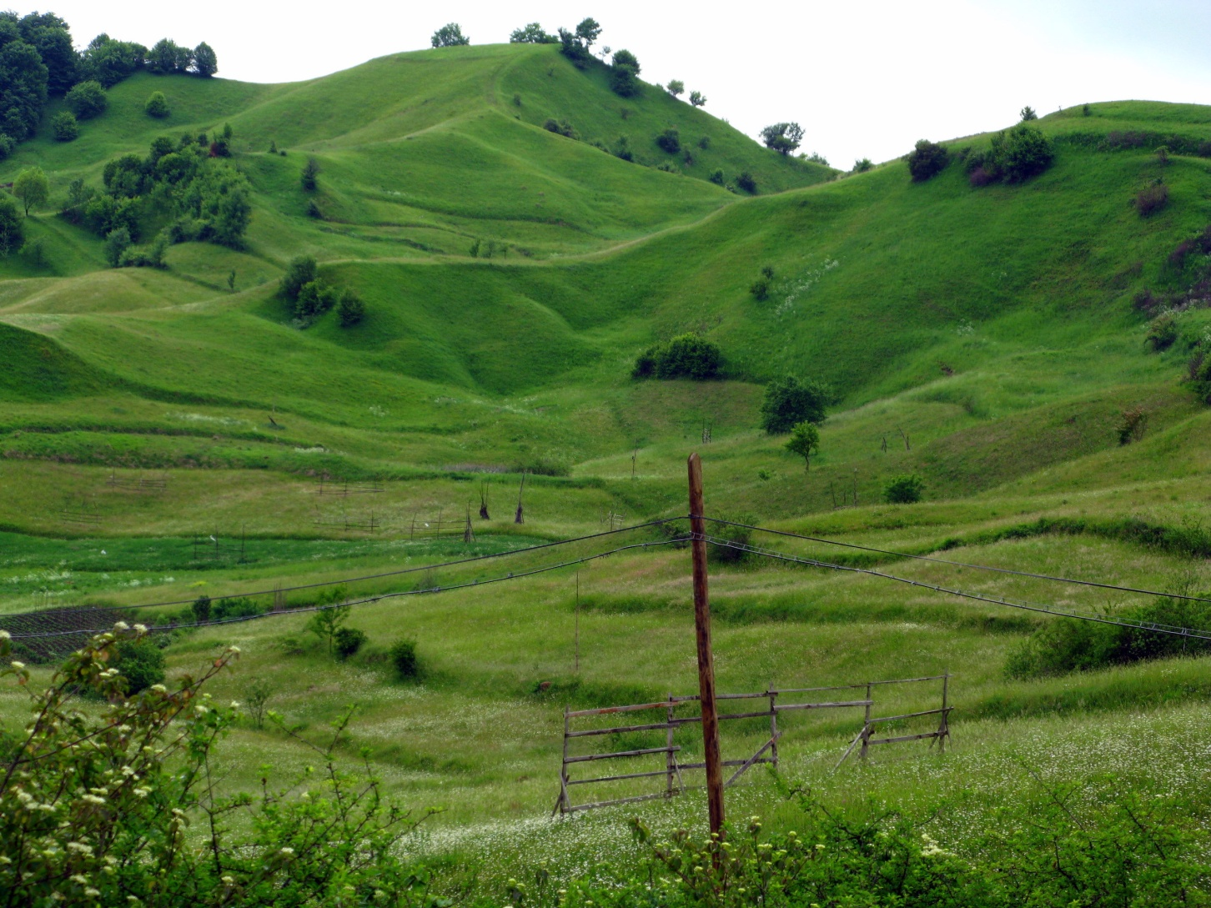
Антропоге́нний ландша́фт

Slide 10
Вплив ландшафту на клімат
Ландшафтознавче вивчення клімату ускладнене низкою невирішених питань методологічного змісту. До них першочергово належать: а) проблема сутнісних понять підрозділів клімату, відносно якої у фізичній географії та кліматології немає чітких позицій; б) питання розроблення методів ієрархічної систематики метеорежиму за територіальними природно-кліматичними (орокліма­тогенними, аквакліматогенними) комплексами – в цілях різномасштабного кліматич­ного районування; в) проблема актуальності, практичної значимості вивчення кліматичного різноманіття як однієї з найважливіших (у т.ч. й кліматоресурсних) характеристик ландшафтних регіонів [8, 9].

Slide 11
в Україні останні публікації кліматологічного плану стосуються переважно суто геофізичних досліджень атмосфери та змін клімату, левова частка наукового доробку належить науковцям Укр. НДГМІ; 4) взірці окремих елементів ландшафтно-кліматологічного аналізу (головно ті, що стосуються гірських ландшафтів) містять праці К. Геренчука та Г. Міллера [13, 5, 4]; 5) сьогодні означеної теми торкаються дослідження окремих науковців [6, 7, 15]; 6) кліматичне різноманіття ландшафтних регіонів України вивчене недостатньо.

